Slide 1



WEEKLY
RELATÓRIO MENSAL
Julho
2026
RESULTADOS OPERACIONAIS | VOZ
Excelência não é um ato, é um hábito diário.

Slide 2

RESULTADOS OPERACIONAIS - VOZ
RELATÓRIO MENSAL
Nesta apresentação iremos demonstrar o consolidado mensal das monitorias de qualidade, bem como a aplicação de feedbacks e o desempenho dos agentes ao longo do período. O objetivo é analisar os resultados alcançados, identificar pontos de destaque e oportunidades de melhoria, além de direcionar as ações de desenvolvimento para o próximo ciclo.

Slide 3
PREMIUM
RELATÓRIO MENSAL
Julho
2026
RESULTADOS OPERACIONAIS - VOZ
Excelência não é um ato, é um hábito diário.

Slide 4
VISÃO GERAL DO CANAL
PREMIUM
Quantidade total de monitorias realizadas
Volume de Monitorias
Média Do Mês
188
76,41
Mês anterior
2 monitorias justificadas
81,50
Queda
-5,09
(Qualidade + Operação)
(Qualidade + Operação)
Volume de Feedback
Aplicação
185
98,40 %
(Qualidade + Operação)
3 feedbacks justificados

Slide 5
VISÃO POR CICLOS
PREMIUM
Quantidade total de monitorias realizadas
Volume de Monitorias
Classificação das Monitorias
1° Ciclo | 2° Ciclo | 3° Ciclo | 4° Ciclo
40 | 56 | 54 | 38
NCG | NC | Excelência
30 (15,96%) | 118 (62,77%) | 40 (21,28%)
Total qualidade | Total operação | Margem de erro
108 | 80 | 7%
 | Excelência | NC | NCG
Operação | 11 (13,75%) | 58 (72,50%) | 11 (13,75%)
Qualidade | 29 (26,85%) | 60 (55,56%) | 19 (17,59%)
Observa-se um bom equilíbrio na distribuição das monitorias entre as áreas ao longo dos ciclos. A exceção ocorreu no 3º ciclo, que apresentou duas monitorias adicionais realizadas pela área de Qualidade, referentes a colaboradores desligados.

Slide 6
MÉDIA DO CANAL
PREMIUM
Quantidade total de monitorias realizadas
Médias por ciclos
Operação vs. Qualidade
O Ciclo 3 apresentou a menor média do mês. Esse resultado está relacionado ao período de atuação da operação na análise e adaptação ao processo atual de cancelamento do Serasa Premium, especialmente no fluxo de cancelamento realizado via site. Durante esse período, foi identificado que a adaptação do time ao novo fluxo impactou diretamente a qualidade das avaliações, refletindo na redução da média do ciclo.
 | Média Final | Diferença
Operação | 77,65 | 1,98
Qualidade | 75,67

Slide 7
PONTOS OFENSORES
PREMIUM
Quantidade total de monitorias realizadas
Pontos Ofensores
5,0%
5,8%
5,8%
5,8%
6,1%
7,6%
8,3%
9,4%
9,7%
18,0%
Total Apontamentos:278

Slide 8
RANKING DE DESEMPENHO
PREMIUM
Quantidade total de monitorias realizadas
Análises dos Pontos Ofensores
Tabulação:
Atenção e Interesse:
Os principais assuntos do mês estão concentrados em:
Negativação – Pagou e não atualizou
Preenchimento do campo Novo Parceiros
Cancelamentos do Serasa Premium.
Os principais assuntos do mês estão concentrados em:
Informações de contato
Cancelamento Premium (Contratação Site/Hotsite)
NPS (Utilização de texto alternativo)
Demora maior de 60s para retornar o contato:
Não retornar ao consumidor após 60s de espera
Longos períodos sem interação durante consulta/registro
Necessidade de posicionar o consumidor sobre o andamento

Slide 9
APLICAÇÃO DE FEEDBACKS
PREMIUM
Quantidade total de monitorias realizadas
Cumprimento do SLA – NC
Cumprimento do SLA - NCG
4,35%
83,33%
33,33%
4,76%
89,74%
10,26%
94,29%
5,71%
14,29%
95,24%
85,71%
100,00%
95,65%
100%
66,67%
O resultado demonstra ótimo resultado com dentro do prazo, representando 87,28% do total. As ocorrências fora do prazo correspondem a 3,39%, enquanto 2,46% estão Justificados.
No consolidado, 87,62% das ocorrências foram tratadas dentro do prazo, enquanto 3,33% ficaram fora do prazo e 6,67% foram classificadas como Justificados.

Slide 10
RANKING DE DESEMPENHO
PREMIUM
Quantidade total de monitorias realizadas
Comparativo dos Ofensores (Jun. Vs Jul.)
Top Promotor
Isaque Jose Padilha
Andressa Kelly Menezes Oliveira
Raquel Hirt Rocha
Diego Aguiar Zegunis
Gabriel Fragozo Da Silva
96,71
95,57
95
93,14
92,29
Ofensores
Andre Luiz Da Silva
Vitor Eduardo da Silva
Caue Coreia Bento
Pietra Giovana Floriani
Brenda Luana E.Gomes
49,29
50,86
50,86
52,71
58,5
Ofensores - Jun
Jose Augusto Da Gama Junior
Caue Coreia Bento
Diego Aguiar Zegunis
Vitor Eduardo da Silva
Brenda L. Emmendoerfer Gomes
65,43
64,14
62,29
61,43
43,86

Slide 11
RANKING DE DESEMPENHO
PREMIUM
Quantidade total de monitorias realizadas
Análises do Perfil dos Ofensores
Média atual: 96,50
Média atual: 00,00
Ofensores
Ofensores
André Luiz Da Silva
André Luiz apresentou oportunidades pontuais relacionadas ao cumprimento dos procedimentos e atenção aos detalhes. Possui boa base técnica e histórico positivo, sendo necessário reforçar a consistência na execução das tratativas.
Vitor Eduardo da Silva
Vitor apresentou oportunidades recorrentes de maior gravidade, mesmo após o período de aprendizagem. Diante da evolução abaixo do esperado, foi identificada a necessidade de reciclagem e reforço dos processos.
Média atual: 47,00
Média atual: 100,00
Ofensores
Ofensores
Cauê Coreia Bento
Cauê apresentou oportunidades de qualidade no ciclo, concentradas principalmente em aspectos comportamentais, como atenção aos detalhes, cumprimento integral dos procedimentos e condução mais consultiva. Apesar de possuir conhecimento técnico, precisa desenvolver maior consistência na execução, especialmente na sondagem, conferência das informações e registro das evidências obrigatórias.
Pietra Giovana Floriani
Pietra apresentou oportunidades na condução da retenção em solicitações de cancelamento, considerando sua recente migração para o Premium. Após os feedbacks, já demonstra evolução e maior aderência ao processo.

Slide 12
CRC
RELATÓRIO MENSAL
JULHO
2026
Central de Relacionamento com o Cliente
RESULTADOS OPERACIONAIS - VOZ
Excelência não é um ato, é um hábito diário.

Slide 13
VISÃO GERAL DO CANAL
CRC
Quantidade total de monitorias realizadas
Volume de Monitorias
Média Do Mês
425
74,95
Mês anterior
72,13
51 monitorias justificadas
Evolução
+ 2,85
(Qualidade + Operação)
(Qualidade + Operação)
Volume de Feedback
Aplicação
395
92,94 %
(Qualidade + Operação)
30 feedbacks justificados

Slide 14
VISÃO POR CICLOS
CRC
Quantidade total de monitorias realizadas
Volume de Monitorias
Classificação das Monitorias
1° Ciclo | 2° Ciclo | 3° Ciclo | 4° Ciclo
70 | 89 | 138 | 129
NCG | NC | Excelência
67 (15,76%) | 282 (66,35%) | 76 (17,88%)
Total qualidade | Total supervisão | Margem de erro
282 | 143 | 5%
 | Excelência | NC | NCG
Operação | 15 (10,49%) | 105 (73,43%) | 23 (16,08%)
Qualidade | 61 (21,63%) | 177 (62,77%) | 44 (15,6%)
Ao longo dos quatro ciclos, foram realizadas 425 monitorias, sendo 282 pela Qualidade (66,35%) e 143 pela Supervisão/Operação (33,65%).

Slide 15
MÉDIA DO CANAL
CRC
Quantidade total de monitorias realizadas
Médias por ciclos
Operação vs. Qualidade
O quarto ciclo apresentou o maior volume de notas NCG, totalizando 26 ocorrências. Entre os principais assuntos detratores, destacam-se o Serasa Limpa Nome, principalmente em falhas relacionadas aos fluxos de acordos, e Anotações, com recorrência de apontamentos referentes à ausência de prints do Risk e ao repasse de informações incompletas.
 | Média Final | Diferença
Operação | 73,83 | 1,71
Qualidade | 75,55

Slide 16
PONTOS OFENSORES
CRC
Quantidade total de monitorias realizadas
Pontos Ofensores
3,7%
4,9%
5,2%
6,0%
7,7%
8,4%
8,8%
9,8%
10,5%
17,5%
Total Apontamentos:754

Slide 17
RANKING DE DESEMPENHO
Quantidade total de monitorias realizadas
CRC
Análises dos Pontos Ofensores
Tabulação:
Domínio do Tema:
Serasa Limpa Nome
Os erros ocorreram principalmente entre:
Como Funciona × Solicita Boleto;
Negativação
Regularização × Pagou e Não Atualizou;
Regularização × Nada Consta;
Desenrola Brasil
Não utilização da árvore específica
Falta de domínio sobre fluxos do Limpa Nome, acordos, ofertas e boletos
Principais dificuldades:
Fluxo de acordos e negociações;
Disponibilização de ofertas;
Emissão de segunda via;
Falta de orientação completa sobre regularização e prazos
Em diversos atendimentos, o especialista até identifica o problema, mas não explica o que o consumidor precisa fazer, quem é o responsável e qual prazo deve aguardar.
Demora maior de 60s para retornar o contato:
Os especialistas permaneceram realizando consultas internas por períodos superiores a 60 segundos sem:
solicitar mais um momento;
atualizar o consumidor sobre a consulta;
agradecer pela espera ao retornar.

Slide 18
APLICAÇÃO DE FEEDBACKS
CRC
Quantidade total de monitorias realizadas
Cumprimento do SLA – NC
Cumprimento do SLA - NCG
78,35%
80,72%
78,57%
90,48%
65,38%
54,35%
23,91%
16,07%
13,25%
77,78%
11,11%
54,55%
45,45%
30,77%
21,74%
5,36%
15,46%
6,02%
11,11%
4,76%
3,85%
6,19%
4,76%
No consolidado dos quatro ciclos, 75,18% foram realizados dentro do prazo, 14,18% estão Justificados e 10,64% ficaram fora do prazo.
No consolidado dos quatro ciclos, 73,13% foram realizados dentro do prazo, 14,93% estão Justificados e 11,94% ficaram fora do prazo.

Slide 19
RANKING DE DESEMPENHO
CRC
Quantidade total de monitorias realizadas
Comparativo dos Ofensores (Jun. vs Jul.)
Ofensores - Jun
Promotores
Paulo Henrique Araujo Da Silva E Silva
Bruno Weslley Ourique de Souza
Douglas Andre Locks Machado
Robson Maicon Reis Amador
Eduardo Luiz Righetto
30,33
36,5
44,67
70
53
Carolina Garcia Rodrigues Dos Santos
Alessandro Zali Garcia Bobadilla
Roberval Alves Barbosa Junior
Isabelly Camille Oechsler Rosa
Douglas Andre Locks Machado
99,5
98
97,17
96,17
95,83
Ofensores
Pedro Henrique Casagrande Goncalves
Konny Mafra Castillo
Bruno Weslley Ourique de Souza
Samara Regiane Pereira
João Vitor Rodrigues da Costa
0
0
0
37,33
39,33

Slide 20
RANKING DE DESEMPENHO
CRC
Quantidade total de monitorias realizadas
Análises do Perfil dos Ofensores
Média atual:0,00
Média atual: 40,00
Ofensores
Ofensores
Bruno Weslley Ourique de Souza
Samara Regiane Pereira
Apresentou 3 ocorrências no período, sendo 1 relacionada a procedimento incorreto, por não orientar o consumidor sobre o prazo para registro do pedido de contestação, e 2 ocorrências de recorrência, identificadas na mesma monitoria, relacionadas à não confirmação de dados e ausência de sondagem, reforçando a necessidade de maior atenção na condução e no cumprimento das etapas do atendimento.
Apresenta oportunidades na execução prática dos procedimentos e na utilização da plataforma, principalmente em fluxos que envolvem várias etapas e informações. Ausência de evidências obrigatórias, como RS70, RS33 e RKSP; Casos finalizados sem todos os registros necessários.
Média atual: 45,00
Média atual: 81,05
Ofensores
Ofensores
Joao Vitor Rodrigues
Apresenta potencial para realizar atendimentos de boa qualidade, porém ainda possui oportunidades relacionadas à consistência na condução, à postura profissional e à aderência aos padrões esperados. Também é necessário reforçar o domínio e a aplicação dos procedimentos técnicos, buscando maior segurança e assertividade nas tratativas.
Konny Mafra
Apresenta recorrência no descumprimento de procedimentos obrigatórios, principalmente na solicitação do NPS, além da ausência da evidência RS70 e repasse de contatos externos. Os apontamentos reforçam a necessidade de maior atenção e aderência aos fluxos estabelecidos, com acompanhamento para redução das reincidências.

Slide 21
CP
RELATÓRIO MENSAL
Julho
2026
Cadastro Positivo
RESULTADOS OPERACIONAIS - VOZ
Excelência não é um ato, é um hábito diário.

Slide 22
VISÃO GERAL DO CANAL
CADASTRO POSITIVO
Quantidade total de monitorias realizadas
Volume de Monitorias
Média Do Mês
23
94,61
Mês anterior
89,42
01 monitoria justificada
Evolução
+ 5,19
(Qualidade + Operação)
(Qualidade + Operação)
Volume de Feedback
23
Aplicação
100%
(Qualidade + Operação)

Slide 23
VISÃO POR CICLOS
CADASTRO POSITIVO
Quantidade total de monitorias realizadas
Volume de Monitorias
Classificação das Monitorias
1° Ciclo | 2° Ciclo | 3° Ciclo | 4° Ciclo
4 | 3 | 8 | 8
NCG | NC | Excelência
1 (4,35) | 5 (21,74%) | 17 (73,91%)
Total qualidade | Total supervisão | Margem de erro
15 | 8 | 20%
 | Excelência | NC | NCG
Operação | 6 (75%) | 2 (25%)
Qualidade | 11 (73,33%) | 3 (20%) | 1 (6,67)
No período analisado, foram realizadas 23 monitorias no produto Serasa Cadastro Positivo. A equipe de Qualidade foi responsável por 15 avaliações (65,22%), enquanto a Operação realizou 8 monitorias (34,78%).

Slide 24
MÉDIA DO CANAL
CADASTRO POSITIVO
Quantidade total de monitorias realizadas
Médias por ciclos
Operação vs. Qualidade
 | Média Final | Diferença
Operação | 99,00 | 6,73
Qualidade | 92,27
O canal apresentou uma evolução positiva ao longo dos ciclos, iniciando com média de 96 pontos e alcançando 100 pontos no 2º ciclo. No 3º ciclo, houve uma redução para 87 pontos, influenciada principalmente pela ocorrência de uma monitoria com nota zero, que impactou diretamente a média do período. No 4º ciclo, observamos uma recuperação significativa, com média de 99,5 pontos, demonstrando retomada da performance e maior estabilidade nos resultados.

Slide 25
PONTOS OFENSORES
CADASTRO POSITIVO
Quantidade total de monitorias realizadas
Pontos Ofensores
12,5%
12,5%
12,5%
12,5%
25,0%
25,0%
Total Apontamentos:08

Slide 26
RANKING DE DESEMPENHO
CADASTRO POSITIVO
Quantidade total de monitorias realizadas
Análises dos Pontos Ofensores
Domínio do tema :
Iniciou atendimento em 5 segundos:
.
Foram identificadas oportunidades relacionadas ao tempo de início do atendimento, ambas pelo mesmo motivo: o atendimento foi iniciado apenas aos 11 segundos.
Foram identificadas oportunidades relacionadas ao repasse de informações sobre os demais produtos da Serasa, principalmente no que se refere aos limites das informações que podem ser comunicadas ao consumidor, conforme os procedimentos e roteiros estabelecidos para cada produto.
Proatividade:
Foi identificada uma oportunidade de realizar uma validação mais completa antes de efetuar a transferência para o canal CRC, garantindo que o direcionamento seja adequado à necessidade apresentada pelo consumidor e contribuindo para um atendimento mais assertivo e eficiente.

Slide 27
APLICAÇÃO DE FEEDBACKS
CADASTRO POSITIVO
Quantidade total de monitorias realizadas
Cumprimento do SLA(%) – NC
Cumprimento do SLA(%) - NCG
66,67%
33,33%
100%
100%
100%
100%
100%
100%
100%
100%
No consolidado dos ciclos, 80% das atividades foram realizadas dentro do prazo e 20% ficaram fora do prazo.
NCG contou com apenas 1 monitoria no período, que foi aplicada dentro do prazo, resultando em 100% de conformidade.

Slide 28
RANKING DE DESEMPENHO
CADASTRO POSITIVO
Quantidade total de monitorias realizadas
Comparativo dos Ofensores (Jun. vs Jul)
Promotores
Matteo Luca Georg
Jessica Caroline Rodrigues
Laura Helena Tobias
99,20
99,00
98,83
Ofensores
Antonina Haak
82,17
Ofensor - Jun
Antonina Haak – 78,60

Slide 29
RANKING DE DESEMPENHO
CADASTRO POSITIVO
Quantidade total de monitorias realizadas
Análises do Perfil dos Ofensores
Média atual: 82,17
Ofensores
Antonina Haak
A colaboradora apresenta bom desempenho, com destaque para comunicação, cordialidade, agilidade e argumentação. No entanto, neste ciclo, uma falha na validação das informações resultou em nota zero. O caso é pontual, sendo necessário reforçar a atenção aos fluxos e às validações para evitar recorrências.

Slide 30
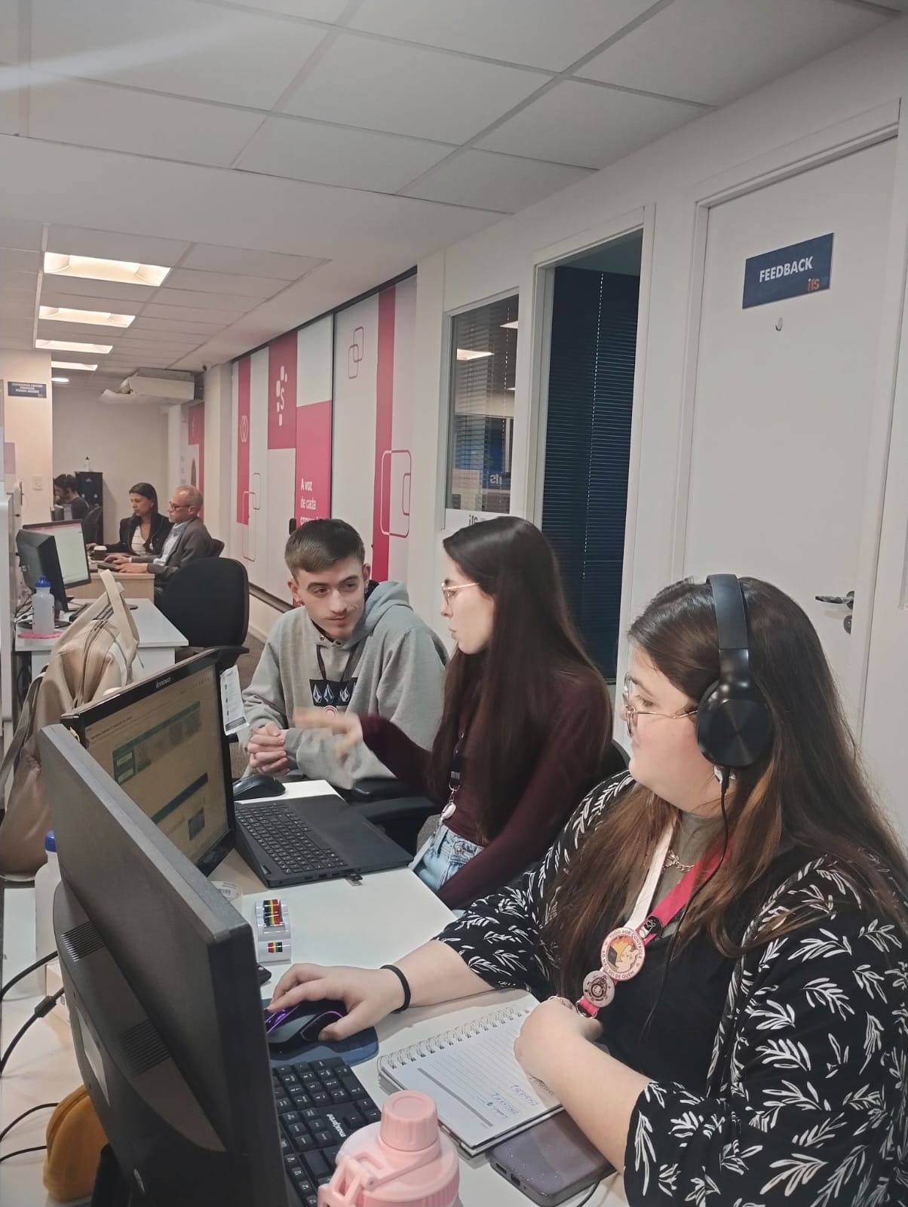
RELATÓRIO MENSAL
APLICAÇÃO
DE FEEDBACKS

Slide 31
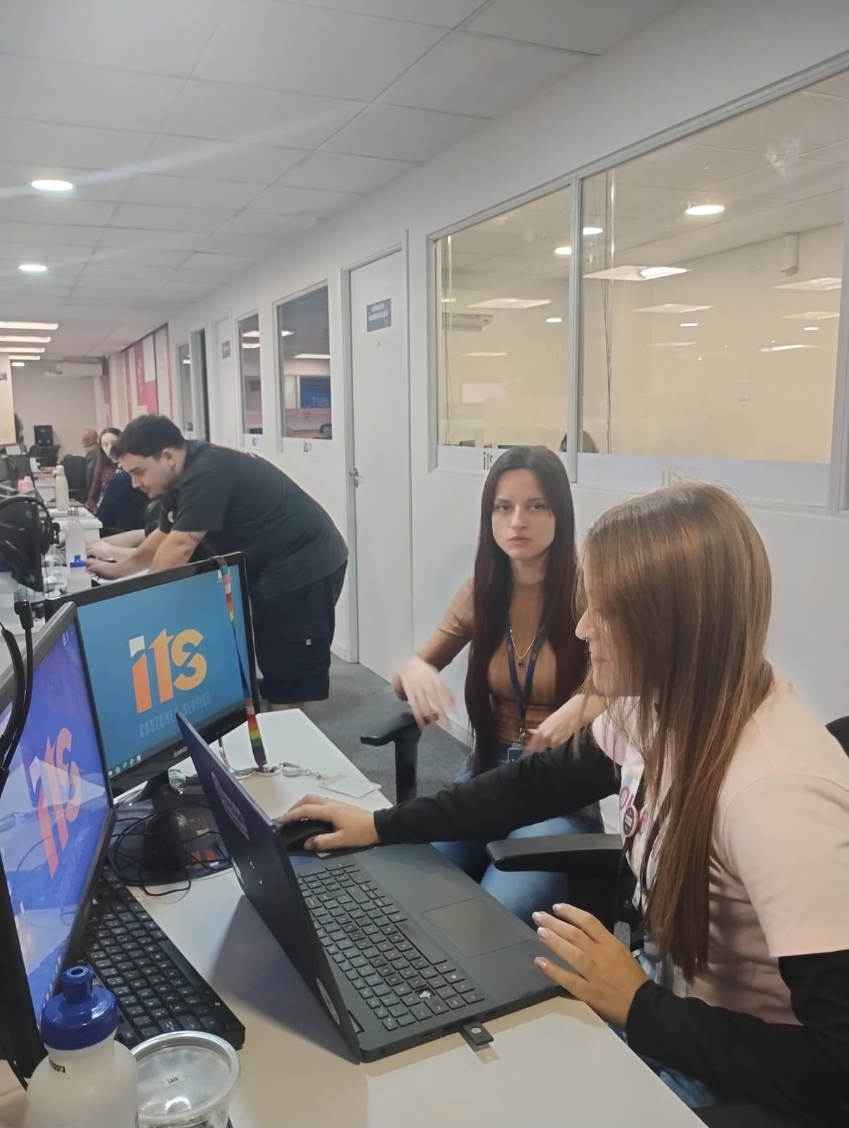
RELATÓRIO MENSAL
APLICAÇÃO
DE FEEDBACKS

Slide 32
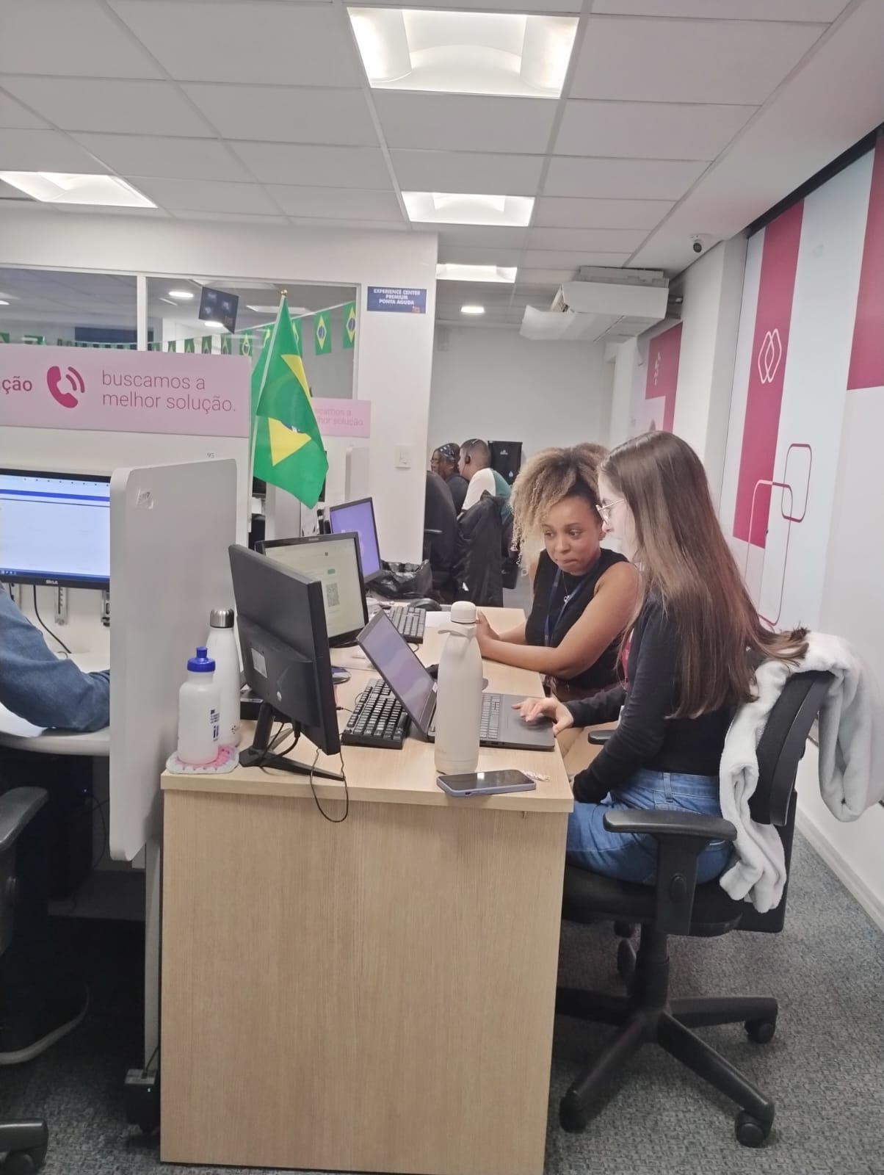
RELATÓRIO MENSAL
APLICAÇÃO
DE FEEDBACKS

Slide 33
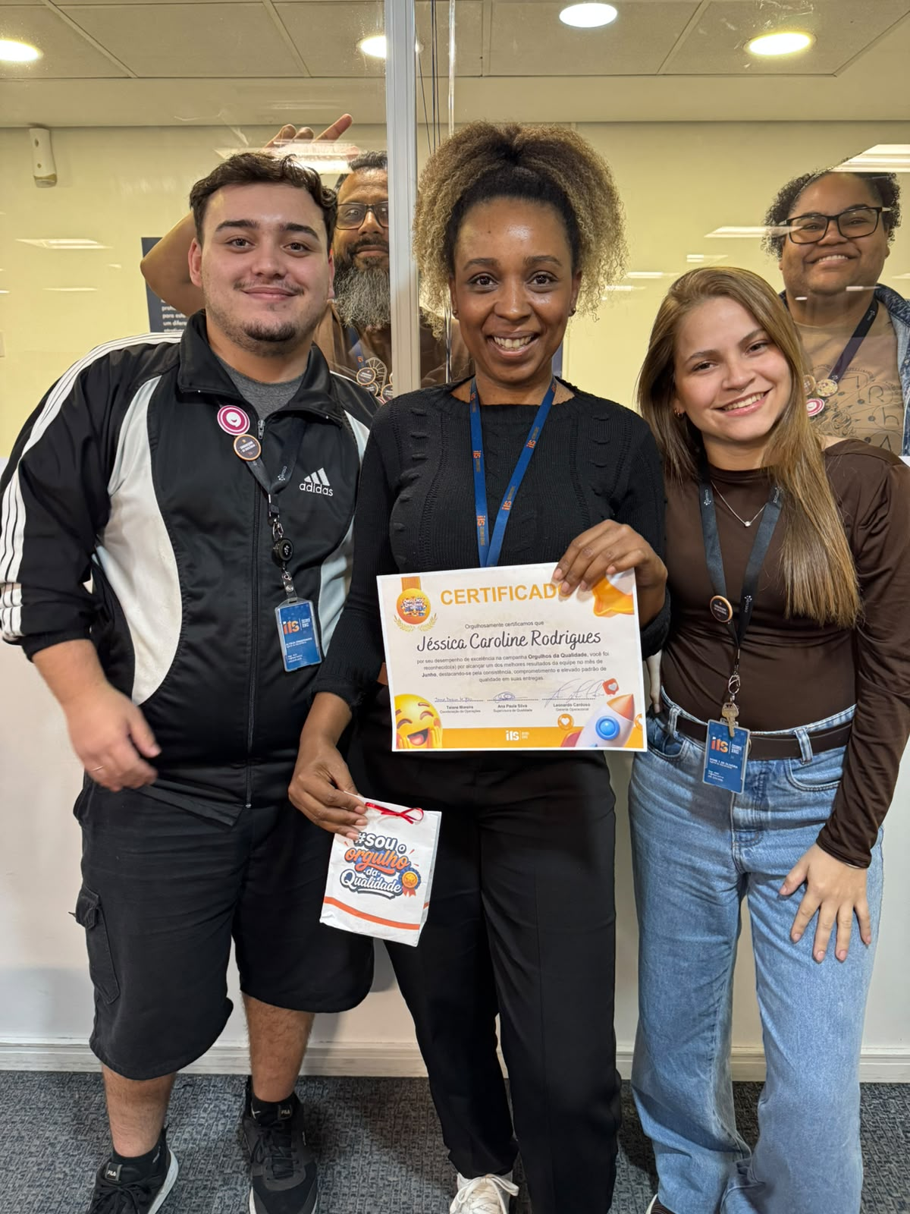
RELATÓRIO MENSAL
ORGULHOS
DA QUALIDADE

Slide 34
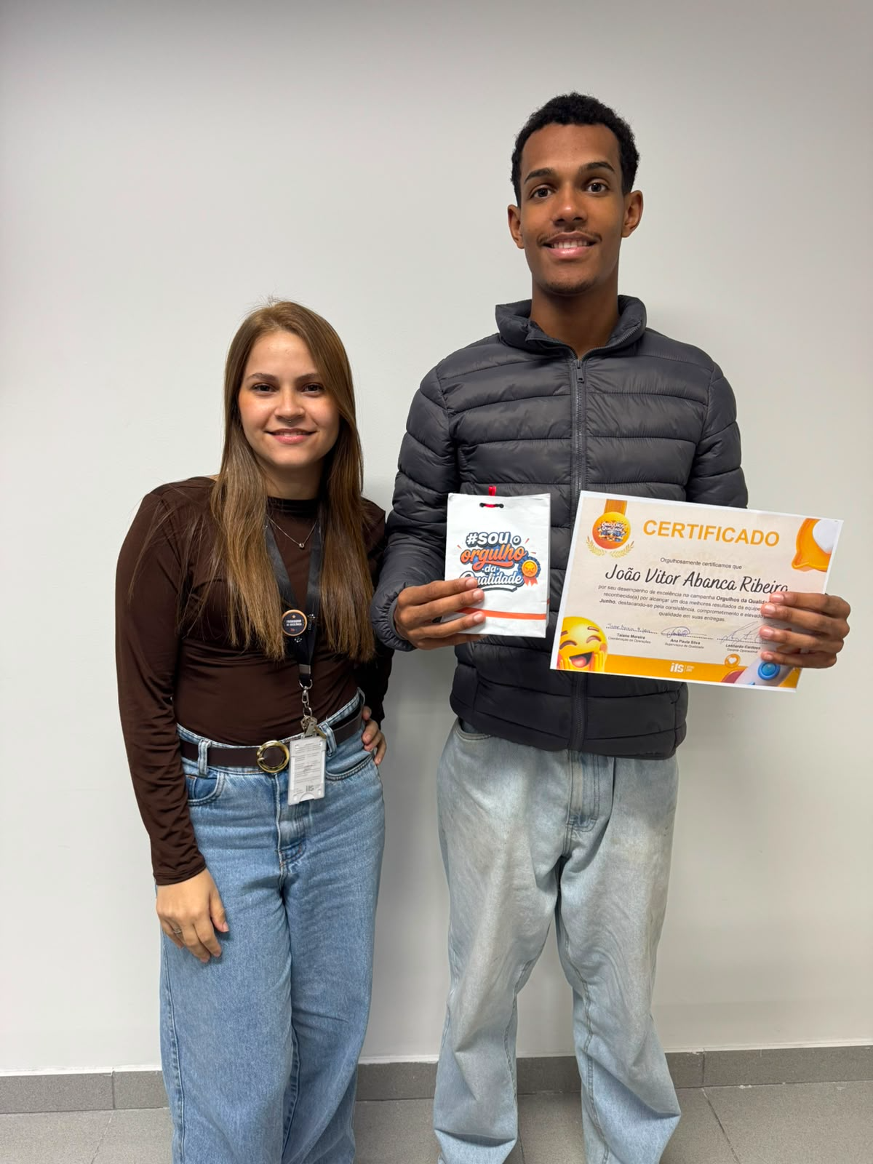
RELATÓRIO MENSAL
ORGULHOS
DA QUALIDADE

Slide 35
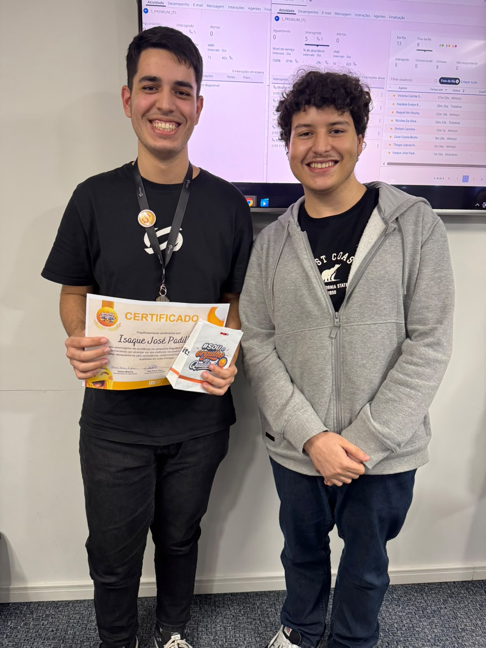
RELATÓRIO MENSAL
ORGULHOS
DA QUALIDADE

Slide 36
RELATÓRIO MENSAL
2026
Excelência não é um ato,
é um hábito diário.

